Slide 1

Grupowanie hierarchiczne z mapą cieplną korelacji
Praca:
Zmień zestaw danych na:
A korzystając z kodu z przykładu, wykonaj analizę grupowania z mapą cieplną korelacji.
Problem do rozwiązania:
Znajdź podział klastrów w zbiorze taksonów planktonu żyjących w Zalewie Wiślanym, które dają najwyższy wynik Davies-Bouldin score.
Eksperymentuj parametrem treshold dla 5-7 klastrów.
Kod wyników z figurami i outputs wysyłaj do TEAMS.

Slide 2
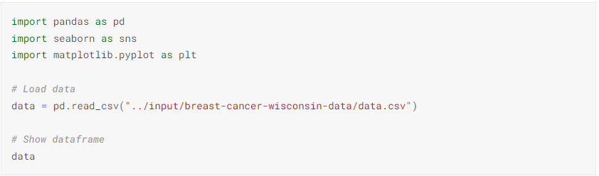
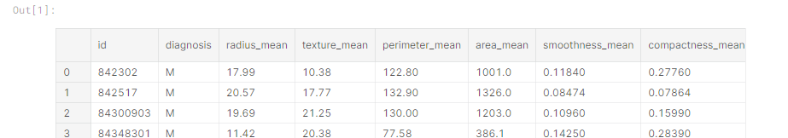
Hierarchical Clustering with Correlation Heatmaps
Celem tej prezentacji modelowania jest przedstawienie korzyści płynących z hierarchicznego grupowania do analizy danych i poprawy reprezentacji map cieplnych korelacji. W tym skrypcie używamy zestawu danych rak piersi-wisconsin.
Correlation coefficient

Slide 3
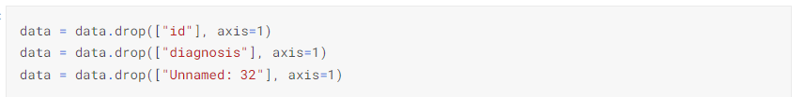
Pozbędziemy się niektórych kolumn, w tym id, diagnozy i Unnamed: 32. id nie przypisze żadnych ważnych informacji do modelu, diagnoza jest celem i Unnamed: 32 zawiera tylko wartości NaN.
Aby zmierzyć wzajemne oddziaływanie między różnymi cechami, obliczymy współczynnik korelacji między parami. Korelacja między dwiema cechami daje nam pewien stopień ich pokrewieństwa. Zależność ta może być liniowa lub nieliniowa. W tym notebooku użyjemy korelacji liniowej obliczając współczynnik korelacji Pearsona ( ρ ).
Korelacja waha się od -1 do 1, gdzie -1 oznacza antykorelację (lub korelację ujemną), 0 brak korelacji i 1 korelację (lub korelację dodatnią). Poniższy wykres pokazuje parę zmiennych z ich odpowiednią korelacją.

Slide 4
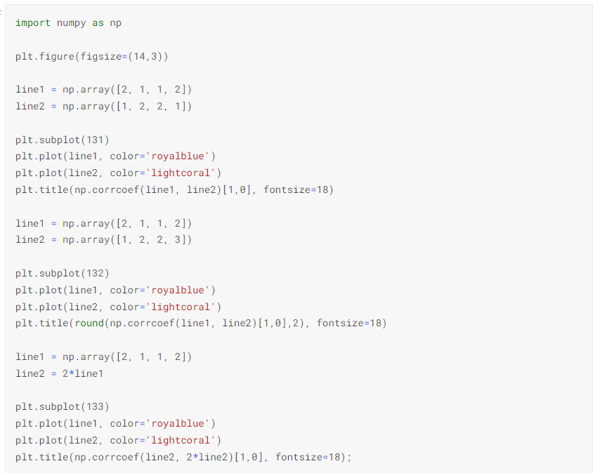

Slide 5
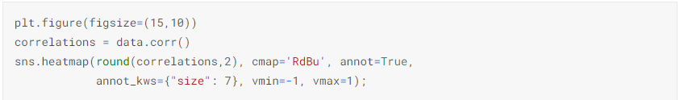
Na następnym rysunku wykreślamy mapę cieplną ze wszystkimi korelacjami między zmiennymi:
Na pierwszy rzut oka widzimy wiele pozytywnych korelacji (niebieski). Jednak ta mapa cieplna jest niechlujna. Na potrzeby wizualizacji lepiej byłoby pogrupować obiekty, które są ze sobą silnie skorelowane. Aby to zrobić, wykonamy hierarchiczne grupowanie.

Slide 6

Hierarchical Clustering
Hierarchiczne klastrowanie to metoda znajdowania hierarchii w naszych danych. Ta hierarchia umożliwia uporządkowanie danych w klastrach. Porządkuje dane za pomocą dissimilarity matrix (zwaną także distance matrix), co daje informacje o tym, jak daleko od siebie są dwie zmienne.
W przypadku wyższych korelacji ujemnych i dodatnich odległość będzie bliska 1. Jeśli nie ma żadnej korelacji, odległość wyniesie ≈0 .
Po obliczeniu macierzy odległości musimy pogrupować cechy hierarchicznie według ich odległości. Następnie możemy wizualizować relacje między cechami na diagramie drzewa zwanym dendrogramem.

Slide 7
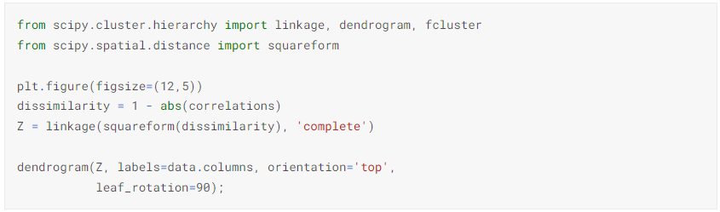
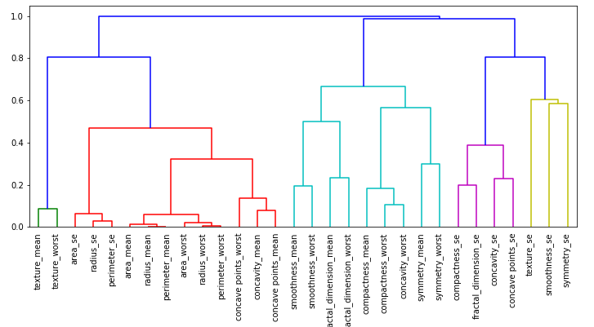
Początkowo, przed uruchomieniem algorytmu, każda zmienna jest klastrem. Algorytmy biorą bliskie zmienne i łączą je w zupełnie nowy klaster. Iteracyjnie algorytm grupuje klastry, dopóki będzie tylko jeden.
Każdy „liść” w dendrogramie reprezentuje zmienną, a każdy węzeł klaster. Oś y pokazuje odległość między punktami (w zakresie od 0 do 1).
Liczba klastrów w naszych danych będzie zależeć od tego, jaką odległość przyjmiemy jako próg (threshold). Jeśli wybierzemy niewielką odległość, powstanie więcej klastrów. I odwrotnie, jeśli wybierzemy dużą odległość jako próg, zmniejszymy liczbę klastrów.

Slide 8
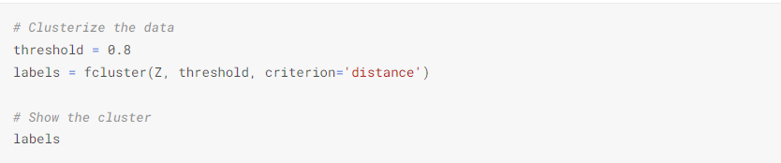

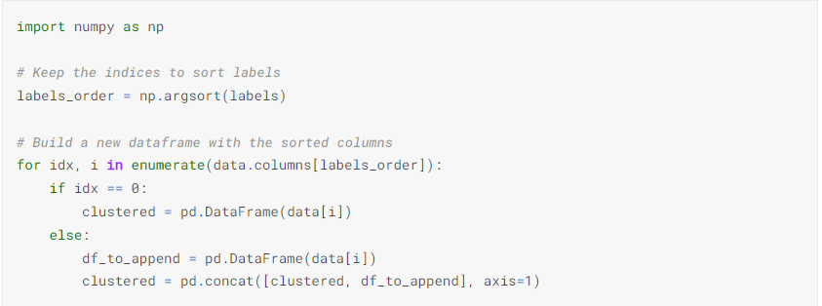
Wybierz treshold, aby otrzymać optymalną liczbę klastrów (najwyższy wynik Daviesa-Bouldina).
label Pokazuje, do którego klastra należy każda ze zmiennych. Wreszcie, aby obserwować klastry na wykresie korelacji, musimy zmienić rozmieszczenie elementów w ramce danych zgodnie z danymi wyjściowymi klastra.

Slide 9
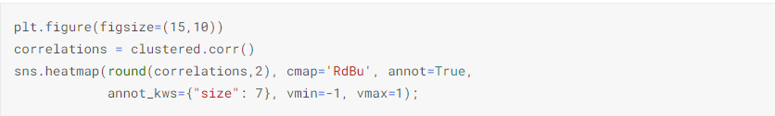
Na koniec wykreślamy wykres korelacji grupowej:
Ponieważ nasz próg został ustawiony na 0,7, będziemy mogli zobaczyć pięć różnych klastrów (zgrupowanych w głównej przekątnej). Największy odpowiada czerwonemu drzewu w dendrogramie. Ponieważ cechy te są związane z geometrią raka, tworzą solidny klaster. Inny wyraźny klaster jest utworzony przez texture_mean i texture_worst, na zielono w dendrogramie. Zauważ, że aby ten klaster zniknął, musielibyśmy znacznie obniżyć próg. Pozostałe gromady są mniej rozpoznawalne, biorąc pod uwagę, że ich odległości są większe.
Poniższy wykres przedstawia różne klastry przy użyciu różnych progów.

Slide 10
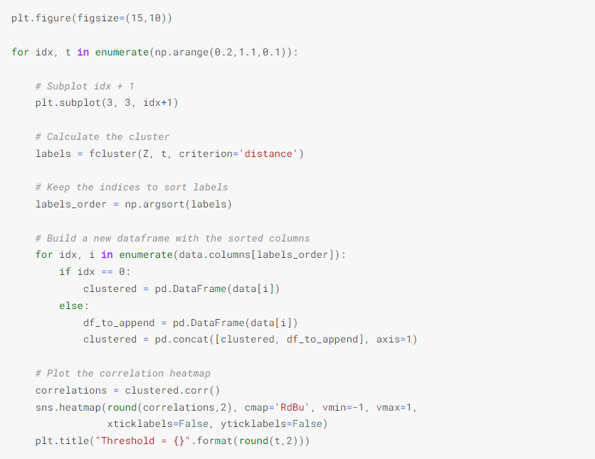

Slide 11
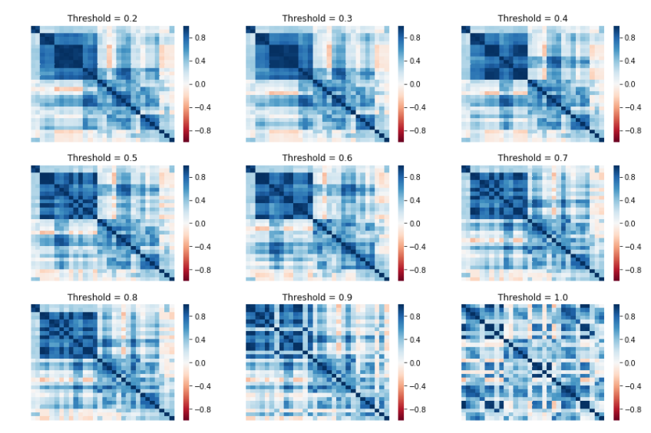

Seaborn zawiera również funkcję clustermap , aby wykreślić mapy cieplne korelacji z dendrogramami.

Slide 12
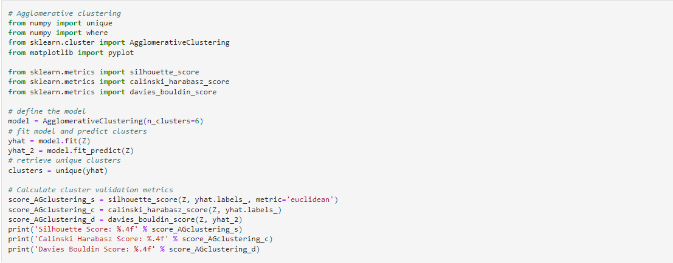
Na koniec oblicz metryki sprawdzania poprawności klastra

Slide 13
Praca:
Zmień zestaw danych na:
A korzystając z kodu z przykładu, wykonaj analizę grupowania z mapą cieplną korelacji.
Problem do rozwiązania:
Znajdź podział klastrów w zbiorze taksonów planktonu żyjących w Zalewie Wiślanym, które dają najwyższy wynik Daviesa-Bouldin score.
Eksperymentuj parametrem treshold dla 5-7 klastrów.
Kod wyników z figurami i outputs wysyłaj do mnie.

